Slide 1
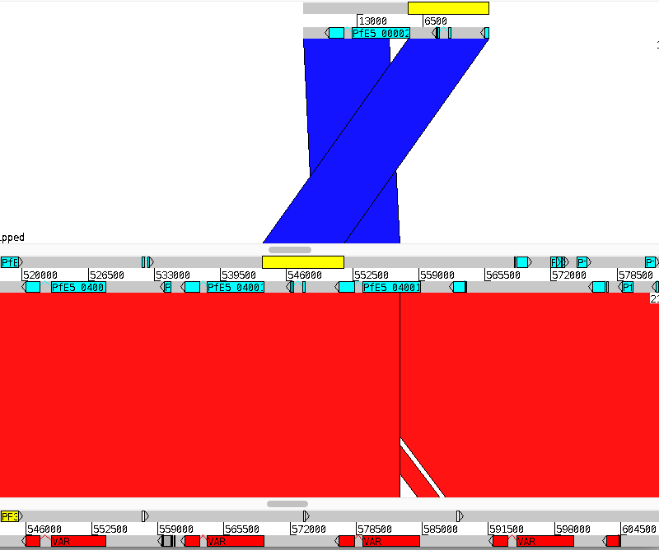
P. falciparum E5 bin contig
P. falciparum E5
P. falciparum 3D7

